Slide 1
CSS
Prof: Ederson da Costa

Slide 2
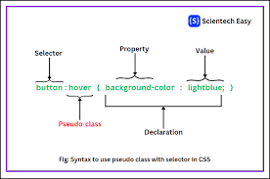
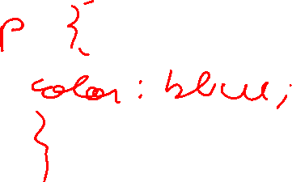
Desenvolvimento Web CSS – Pseudoclasses
Essas pseudoclasses permitem a seleção de elementos com base em seus estados de exibição.

Slide 3
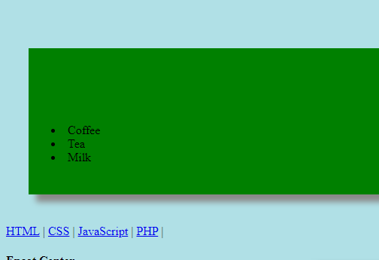

Desenvolvimento Web CSS – hover
O :hover corresponde quando o usuário interage com um elemento com um dispositivo apontador, mas não necessariamente o ativa.
Geralmente é acionada quando o usuário passa o cursor sobre um elemento (ponteiro do mouse).
menu:hover{
background-color: green;
}

Slide 4
Desenvolvimento Web CSS – active, visited
Os estilos definidos pela :hover serão substituídos por qualquer pseudoclasse subsequente relacionada ao :visited, ou :active).
menu:active{
background-color: red;
}

Slide 5
THANKS!
Alguma pergunta?
edersondacosta@hotmail.com

